Slide 1
Cruzando Mundos
Intercambiando vidas y sueños

Slide 2
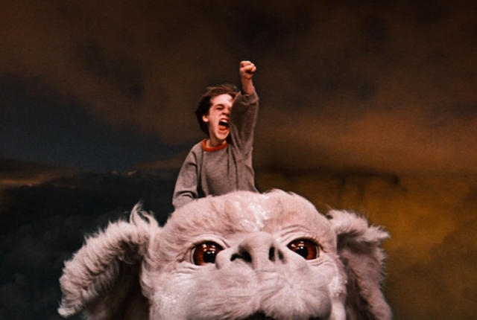
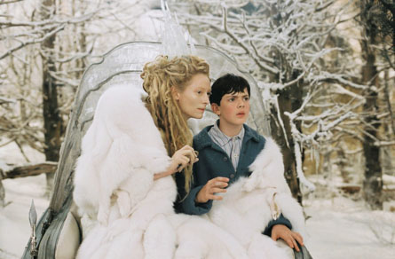
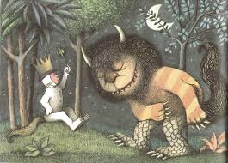
INTRODUCCIÓN
Como primer encuentro entre los estudiantes de SPB y Quatre Cantons, os proponemos la creación de un cómic a través del programa Pixton para compartir vuestra vida cotidiana y un mundo onírico en la línea de novelas populares tales como “La historia interminable”, “Las crónicas de Narnia” y “Donde viven los monstruos”.

Slide 3
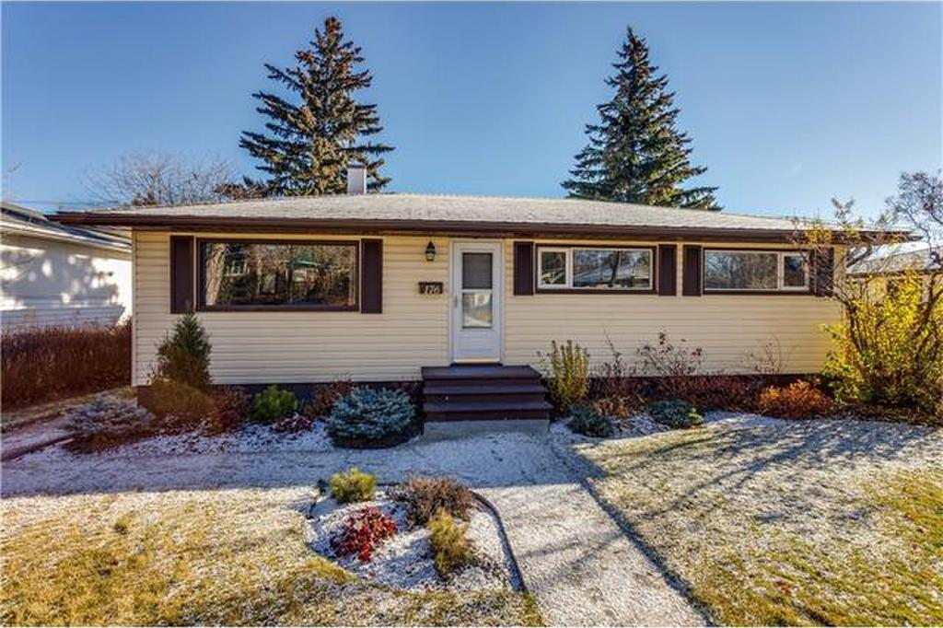
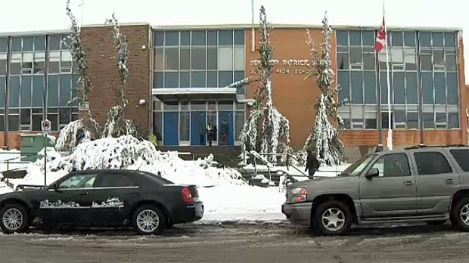
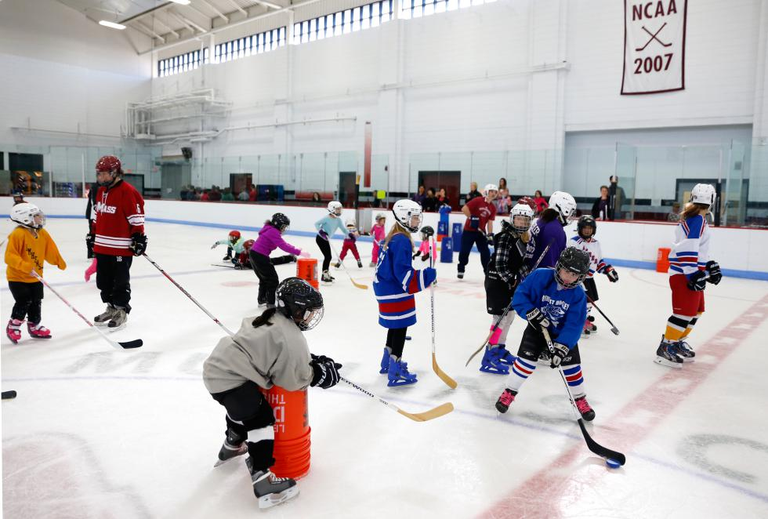
Estructura del cómic (Parte 1)
El cómic va a estar compuesto de entre 4 a 8 páginas.
Entre las primeras páginas (1 a 3) debéis mostrar vuestra vida diaria a través de diferentes aspectos que muestren vuestra rutina (el desayuno, la ropa, camino a la escuela, las clases, las actividades extracurriculares, etc.). En la primera parte, debéis utilizar diversas fotografías que capturen los objetos y espacios que mejor representen vuestra cotidianidad.

Slide 4
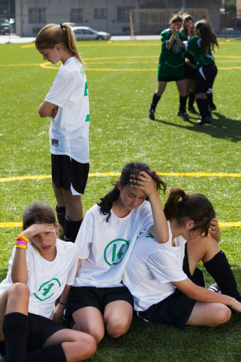
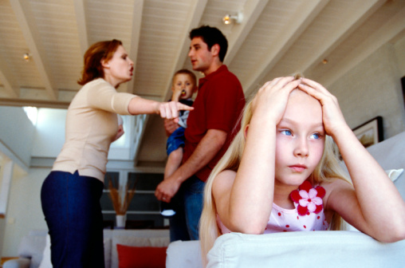
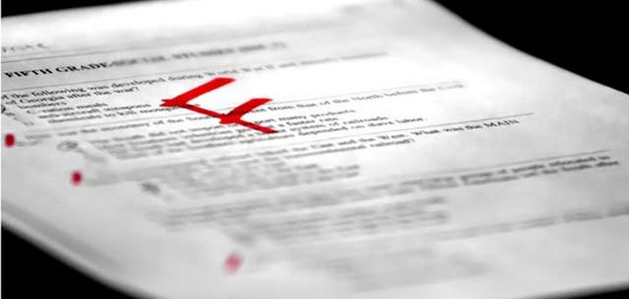
Estructura del cómic (Parte 2)
En la segunda parte de vuestra historia (páginas 4 a 8), un conflicto ordinario (perder un partido de hockey, no encontrar la tarea, suspender un examen, una discusión con tu herman@...), va a impulsar una aventura hacia el mundo de vuestros sueños. ¿Cómo es tu mundo imaginario? ¿Qué pasa allí? ¿Cuáles son los valores y conflictos? ¿Por qué es mejor que tu mundo cotidiano?

Slide 5
Estructura del cómic (Parte 3)
En la última página de vuestro cómic, debéis incluir una resolución al conflicto que os lleve de vuelta al mundo real.
CONFLICTO
SUEÑO
VIDA COTIDIANA
CONFLICTO
RESOLUCIÓN

Slide 6
Evaluación
Vais a tener tres semanas para trabajar en el proyecto. La fecha de entrega es el viernes 15 de abril.
De entre todos los proyectos de grado 7, seleccionaremos 12 comics finalistas que serán enviados a la escuela Quatre Cantons de Barcelona. Alli, un jurado decidirá quiénes son los tres ganadores.
Los ganadores serán anunciados el jueves 21 de abril.
Podéis consultar la rúbrica del proyecto en la descripción del proyecto en Pixton.

